Slide 1
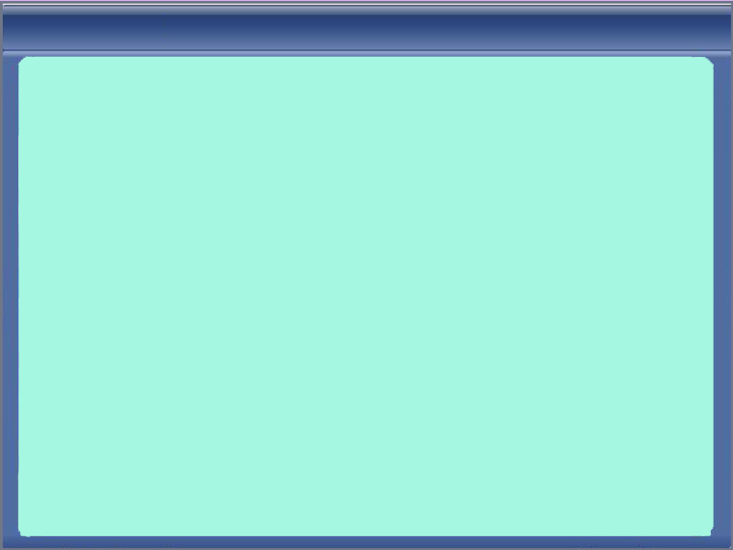
化学多媒体课堂
第一册 第六章《氧族元素》
《氧族元素》

Slide 2
氧族元素
氧O、硫S、硒Se、碲Te、钋Po
123
₈O
₁₆S
₃₄Se
₅₂Te
₈₄Po
₉F
₁₇Cl
₃₅Br
₅₃I
₈₃At
4
5
6
7

Slide 3
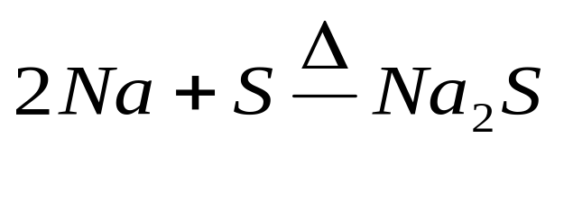
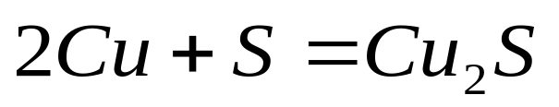
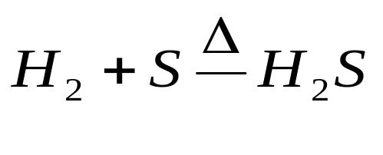

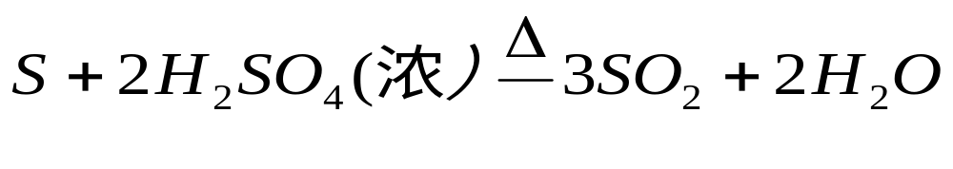
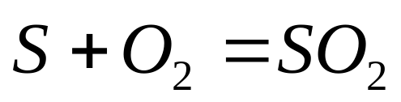
硫的性质
1、硫的物理性质
黄色松脆固体。熔、沸点不高，硬度不大。难溶于水，易溶于二硫化碳、苯、四氯化碳。
黑火药成分中含有S (KNO₃、C、S)
2、硫的化学性质
（1）硫弱氧化性
加热
加热
（2）硫弱还原性
点燃

Slide 4
臭氧（O₃）
1、臭氧物性
常温、常压下O₃是一种有特殊臭味的淡蓝色气体，密度比O₂大，也比氧气更易溶于水。液态臭氧呈深蓝色，固态为紫黑色。
2、臭氧化性
①不稳定性：
高温或紫外线
2O₃ ==== 3O₂
②O₃氧化性极强：可以氧化不易被O₂氧化的Ag、Hg
O₃＋2KI＋H₂O＝2KOH＋I₂＋O₂
湿润的淀粉KI试纸变蓝

Slide 5
３、应用及臭氧层的保护
（1）产生：
１、3O₂ 2O₃
２、紫外灯
３、静电复印
４、其他
（2）应用：
漂白、消毒，空气清新剂等。
大气中的臭氧可以防止紫外线照射。

Slide 6
硫化氢
1、组成与结构
：
分子式：H₂S
：
：
电子式：H S
H
：
2、物性
无色、有臭鸡蛋气味气体。有剧毒! 能溶于水，1体积水能溶解2.6体积的硫化氢。

Slide 7
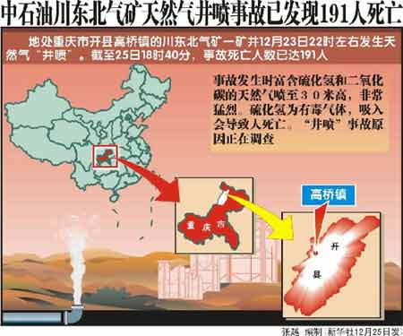
2003年12月23日发生在重庆的事故

Slide 8
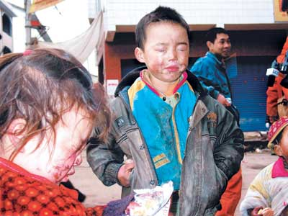

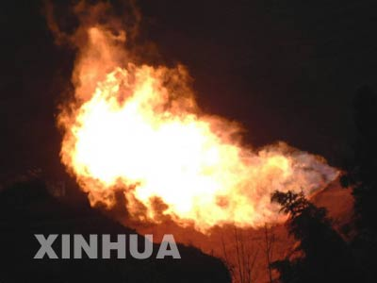
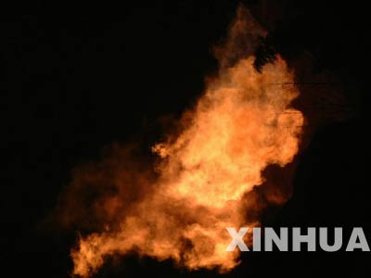
2003年12月23日发生在重庆的事故

Slide 9
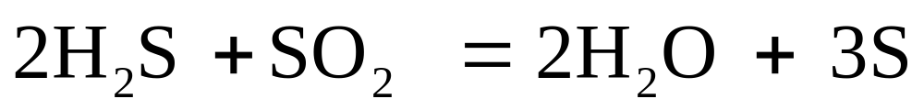
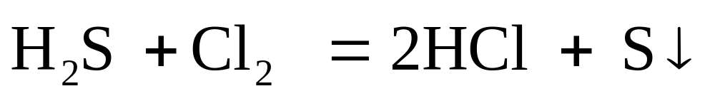
3、化性
a.还原性
可被氯水、溴水、碘水、 FeCl₃溶液，硝酸等氧化。
b.可燃性
点燃
2H₂S + O₂ === 2H₂O + 2S （氧气不足）
点燃
2H₂S + 3O₂ === 2H₂O + 2SO₂ （氧气充足）
c.酸性
H₂S + H₂ O H₃O⁺ + HS⁻
HS⁻ + H₂ O H₃O⁺ + S²⁻

Slide 10
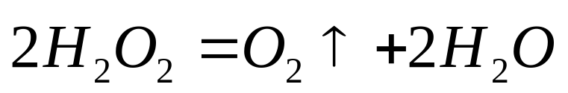
过氧化氢（H₂O₂）
1、物性
无色黏稠液体，能与水互溶水溶液俗称双氧水，呈弱酸性。
2、化性
过氧化氢中氧元素为-1价，所以它既有氧化性又有还原性，并且以氧化性为主。
MnO₂
3、用途
氧化剂、漂白剂、消毒剂等。

Slide 11
二氧化硫（SO₂）
一、物理性质
无色有刺激性气味的气体，有毒 （发生呼吸道疾病、浓度高时会令人死亡），密度比空气大，易溶于水（常温常压下 1 : 40 ），易液化（－10 ℃ ）。
二、化学性质
-2
0
+4
+6
2、
S
S
S
S
说明SO₂既有还原性，又有氧化性。
1、具酸性氧化物 (酸酐) 的性质
⑴与水反应
S
O
+
H
O
H
S
O
2
2
2
3
（二氧化硫又称亚硫酐）
⑵与碱反应
SO₂ + 2NaOH = Na₂SO₃ + H₂O

Slide 12
2、还原性
⑴SO₂能使卤水褪色
SO₂ + X₂ + 2H₂O = H₂SO₄ + 2HX
(2)SO₂能被催化氧化成SO₃（无色固体，熔点16.8℃，沸点44.8℃）
V
2
O
5
2
S
O
2
+
O
2
2
S
O
3
(3)SO₂能使紫色的酸性KMnO₄溶液褪色
5SO₂ + 2KMnO₄ + 2H₂O = K₂SO₄ + 2MnSO₄ + 2H₂SO₄
(4)SO₂通入Ba(NO₃)₂溶液，有白色沉淀生成
这主要是由于在酸性溶液中，NO₃⁻ 有强氧化性
SO₂ + H₂O = H₂SO₃（在空气中，容易被氧化成H₂SO₄）
3H₂SO₃ + 3Ba(NO₃)₂ = 3BaSO₄ + 2NO + 4HNO₃ + H₂O

Slide 13
3、漂白性（主要指使有机色质褪色）
名称 | SO₂ | 氯水
原理 | 二氧化硫溶于水产生的亚硫酸与有色物质直接结合生成不稳定的无色物质 | 氯水中的次氯酸将有色物质氧化成无色物质
实质 | 非氧化还原反应 | 氧化还原反应
程度 | 可逆 | 不可逆
范围 | 漂白某些有色物质（如品红溶液），不能使紫色石蕊试液褪色 | 漂白大多数有色物质，能使紫色石蕊试液褪色

Slide 14
三、二氧化硫的用途
制造硫酸
漂白纸浆、毛、丝、草帽
SO₂的用途
杀菌消毒
四、二氧化硫的污染
空气中的SO₂主要来于化石燃料的燃烧，以及含硫矿石的冶炼和硫酸、磷肥生产等产生的工业废气。

Slide 15
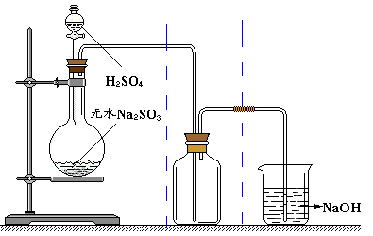
五、二氧化硫的制取
1、实验室制法
（1）实验原理：亚硫酸盐与较浓硫酸反应
Na₂SO₃（固体）+ H₂SO₄（较浓）= Na₂SO₄ + H₂O + SO₂
（2）实验装置：圆底烧瓶，分液漏斗
（3）收集方法：向上排空气法
（4）检验方法：使品红溶液褪色
（5）尾气处理方法：使用氢氧化钠溶液吸收：
为什么不用稀硫酸制取二氧化硫？
思考
因SO₂易溶于水，用稀硫酸不利于SO₂逸出。
为什么不用启普发生器？
Na₂SO₃为粉末状固体，SO₂易溶于水。
2、工业制法：煅烧FeS₂或燃烧硫单质

Slide 16
六、酸雨
1、什么是酸雨？
2、正常雨水pH应在什么范围？
一般把pH小于5.6的雨水称为酸雨。
正常雨水pH>=5.6左右（溶有CO₂的缘故）
H₂O
O₂
H₂SO₃
H₂SO₄
3、酸雨是怎样形成的？
SO₂
O₂
H₂O
SO₃
H₂SO₄
催化剂
灰尘、NOx
4、SO₂的主要来源：
含硫燃料的燃烧，硫酸工业，含硫矿石的冶炼
5、污染的消除
可以用碱液进行吸收，如：NaOH,Na₂CO₃.
最根本的途径是 ：减少人为的污染物排放.

Slide 17
硫酸的性质
一、稀硫酸是强酸，具有酸的一切通性
1、能使酸碱指示剂变色；
2、能那碱发生酸碱中和反应；
3、能和活泼金属反应生成H₂；
4、能和碱性氧化物反应；
5、能和某些盐发生复分解反应；
6、和盐酸一样都是非氧化性酸。

Slide 18
二、浓硫酸的特性
（1）吸水性
吸水性—失水物仅仅被干燥—发生物理变化。
利用它的吸水性，常用来干燥中性气体和酸性气体。如H₂、O₂、CO₂、SO₂、Cl₂、HCl等。但不能干燥碱性（NH₃）和常温下具有还原性（H₂S、HBr、HI）的气体。
（2）脱水性
脱水性—浓硫酸使化合物中的氢、氧原子按2:1变成
水分子然后吸收掉—失水物发生化学变化。
浓硫酸有强烈的腐蚀性，如果皮肤沾上浓硫酸，会引起严重的灼伤。
先用布擦，后用大量水冲洗，再用碳酸氢钠溶液冲洗。

Slide 19

（3）强氧化性
①与金属反应
0
+6
+2
+4
Cu + 2H₂SO₄( 浓）== CuSO₄ + SO₂ + 2H₂O
还原剂
氧化剂
氧化产物
还原产物
浓硫酸在和铜反应中的性质体现：
1.体现氧化性:
2.体现酸性：
与大多数金属反应不产生H₂
常温下与活泼金属（Al、Fe）反应发生钝化
②与非金属反应
C + 2H₂SO₄( 浓） == CO₂ + 2SO₂ + 2H₂O
S + 2H₂SO₄( 浓） == 3SO₂ + 2H₂O

